Slide 1
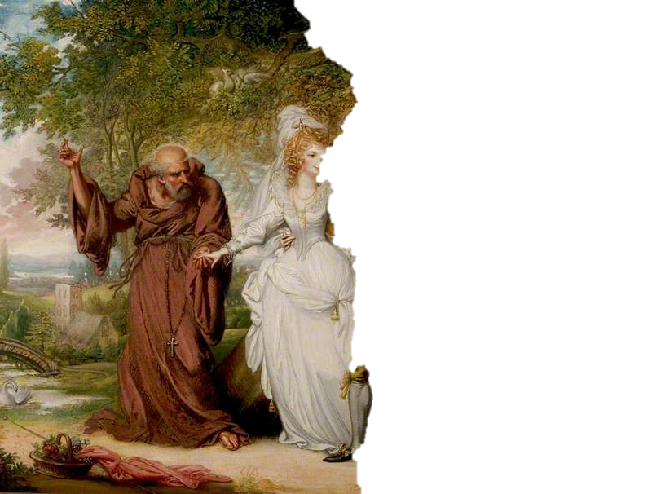
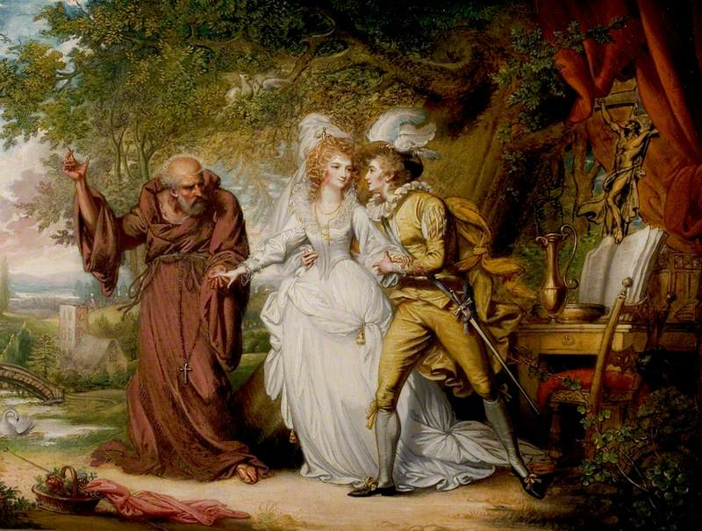
ROMEO &
JULIET
Βουτσιάδη Θεοδώρα
Δαυίδ Χαρά
Ζαφειροπούλου Μελίνα
Ντουμάνι Βανέσα
Τσέκα Κωνσταντίνα

Slide 2
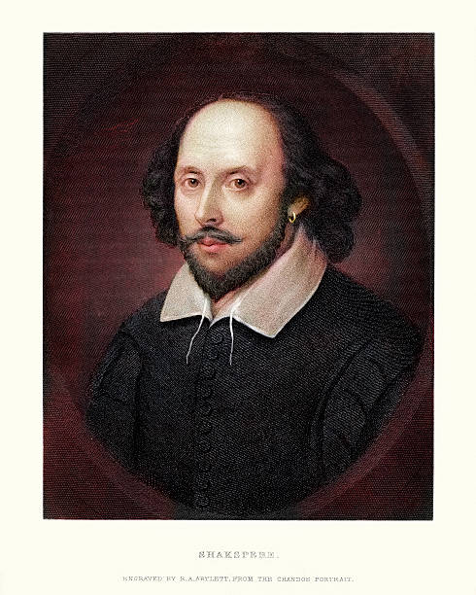
ΤΟ ΕΛΙΣΑΒΕΤΙΑΝΟ ΘΕΑΤΡΟ (1580-1642)
Ο Ουίλλιαμ Σαίξπηρ (1564-1616)
είναι μια από τις κορυφαίες μορφές της παγκόσμιας λογοτεχνίας. Κατάφερε να χειριστεί με απόλυτη δεξιοτεχνία τόσο την κωμωδία όσο και το δράμα και την τραγωδία, με κύριο χαρακτηριστικό τη βαθιά κατανόηση της ανθρώπινης φύσης.

Slide 3
Η ζωή του
Ο Σαίξπηρ γεννήθηκε στην πόλη Stratiford-upon-Avon το 1564. Πατέρας του ήταν ο Τζον Σαίξπηρ, πετυχημένος έμπορος, και μητέρα του η Μαίρη Άρντεν, κόρη εύπορης οικογένειας.
Για την παιδική ηλικία του Σαίξπηρ ελάχιστα είναι γνωστά. Θεωρείται πιθανό πως έλαβε την εκπαίδευσή του στο σχολείο του Στράτφορντ, όπου πρέπει να ήρθε σε επαφή με την κλασική λογοτεχνία και τα λατινικά. Κανένα στοιχείο δεν μπορεί να πιστοποιήσει κατά πόσον η εκπαίδευσή του συνεχίστηκε αργότερα.

Slide 4
Το 1582 παντρεύτηκε την Αν Χάθαγουεϊ, ήδη τριών μηνών έγκυο. Μαζί απέκτησαν τρία παιδιά. Το 1583 βαπτίστηκε η κόρη τους Σουζάνα ενώ το 1585 καταγράφεται η βάπτιση των δύο δίδυμων παιδιών τους, του Χάμνετ και της Ιουδήθ.
Μεταξύ αυτής της περιόδου και της μετέπειτα εμφάνισης του Σαίξπηρ ως θεατρικού συγγραφέα στο Λονδίνο, υπάρχουν λίγες πληροφορίες.

Slide 5
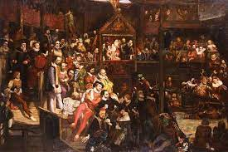
Το 1594 ο Σαίξπηρ εμφανίζεται να συμμετέχει στη θεατρική ομάδα Lord Chamberlain's Men. Ο θίασος αυτός θεωρείται πως είχε σημαντική αναγνώριση, καθώς το 1603 ο νέος μονάρχης Ιάκωβος ο Πρώτος συνέχισε να τον συντηρεί οικονομικά κάτω από το όνομα King's Men. Ο Σαίξπηρ συμμετείχε ως ηθοποιός και θεατρικός συγγραφέας.

Slide 6
Αρκετά νομικά έγγραφα της εποχής που διασώζονται πιστοποιούν πως στη διάρκεια αυτής της περιόδου ο Σαίξπηρ κέρδισε αρκετά χρήματα. Παράλληλα φέρεται ως συνιδιοκτήτης του θεάτρου Globe στο Λονδίνο.
Πέθανε το 1616 και ο τάφος του βρίσκεται στο ιερό της εκκλησίας της Αγίας Τριάδας του Stratiford.

Slide 7
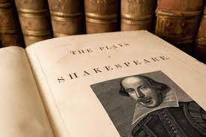
Χαρακτηριστικά του έργου του
Ανεξαρτησία του ενδιαφέροντος από το μύθο σαν βάση της πλοκής. «Ο Σαίξπηρ ποτέ δε μπήκε στον κόπο να εφεύρει ιστορίες. Του ’φθανε να διαλέξει μια από όσες είχαν ήδη εφευρεθεί, φτάνει να πρόσφερε το ένα από τα δυο ή και τα δυο συστατικά προσόντα: να ’ταν κατάλληλη για τον δραματικό του σκοπό και να ’ταν μέρος μιας δημοφιλούς παράδοσης» λέει ο Coleridge, Άγγλος ποιητής, κριτικός και φιλόσοφος (1772-1834).

Slide 8
Χαρακτηριστικά του έργου του
Διαβάζοντας τα έργα του Σαίξπηρ, βλέπουμε την έντονη επίγνωση που έχει για τις αλλαγές του κόσμου. Κανένα από τα έργα του δε διαδραματίζεται στην Αγγλία της εποχής εκείνης.
Φαινομενικά ασχολείται με τη Βενετία, την Αθήνα, την Ιλλυρία, τη Γαλλία, την αρχαία Ρώμη κ.ά. Γενικά δεν κάνει σαφείς αναφορές σε γεγονότα και πρόσωπα της εποχής του.

Slide 9
Χαρακτηριστικά του έργου του
Υπάρχουν δύο θέματα που προκύπτουν από τη ζωή στην Αγγλία της εποχής.
Το πρώτο είναι η ενασχόληση με τη σύγκρουση του παλαιού και του νέου, του παραδοσιακού και του καινούριου.
Το δεύτερο, που απασχολούσε και προκύπτει από το πρώτο είναι το ερώτημα: «Ποιος έχει δίκιο; Τι δικαιούμαι εγώ και τι εσύ;»

Slide 10
Ρωμαίος και Ιουλιέτα
«Ο πιο μεγάλος έρωτας όλων των εποχών, ήταν από την αρχή καταδικασμένος από τα αστέρια…» είχε πει ο Ουίλιαμ Σαίξπηρ, για τον
«Ρωμαίο και την Ιουλιέτα», που έγιναν η αφορμή για ένα από τα σπουδαιότερα θεατρικά έργα στην ιστορία.

Slide 11
Ρωμαίος και Ιουλιέτα - Υπόθεση
Στην Ιταλική πόλη Βερόνα, δύο αριστοκρατικές οικογένειες, οι Μοντέγοι και οι Καπουλέτοι, βρίσκονταν σε διαμάχη. Ύστερα από μια συμπλοκή στην αρχή του έργου, ο δήμαρχος της Βερόνας ανακοινώνει ότι θα επιβληθούν αυστηρές ποινές σε όποιον από τις δύο οικογένειες διαταράξει ξανά την τάξη. Οι Καπουλέτοι διοργανώνουν έναν χορό, στον οποίο πάει μεταμφιεσμένος και ο Ρωμαίος και γνωρίζει την Ιουλιέτα. Οι δύο νέοι ερωτεύονται και αποφασίζουν να παντρευτούν χωρίς την συγκατάθεση των γονιών τους.

Slide 12
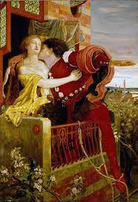
Ο ιερέας Λαυρέντιος, τελεί κρυφά το μυστήριο με την προσδοκία ότι ο γάμος τους θα συμφιλιώσει τις δύο οικογένειες. Την επόμενη μέρα, όμως, ο Ρωμαίος και ο φίλος του ο Μερκούτιος συναντούν στην αγορά τον ανιψιό του Καπουλέτου, Τυπάλδο, ο οποίος τους προκαλεί και σκοτώνει τον Μερκούτιο, αλλά στη συνέχεια σκοτώνεται και ο ίδιος από τον Ρωμαίο.
Για την πράξη του αυτή, ο δήμαρχος της Βερόνας τον εξορίζει από την πόλη. Η Ιουλιέτα ζητά για μια ακόμη φορά την βοήθεια του ιερέα Λαυρέντιου, ώστε να αποφύγει τον γάμο με τον Πάρη, τον οποίο έχουν κανονίσει οι γονείς της και να ξανασυναντηθεί με τον Ρωμαίο.

Slide 13
Ο Λαυρέντιος της δίνει ένα ελιξίριο, το οποίο θα της προκαλέσει νεκροφάνεια και την συμβουλεύει να το πάρει λίγο πριν τον γάμο της. Η οικογένειά της θα την κήδευε στην οικογενειακή κρύπτη, όπου θα ερχόταν ο Ρωμαίος να την πάρει και να φύγουν μαζί. Ο αγγελιοφόρος του Λαυρέντιου όμως, δεν κατορθώνει να ειδοποιήσει τον Ρωμαίο.
Ο ερωτευμένος νέος μαθαίνει ότι η αγαπημένη του έχει πεθάνει και αγοράζει δηλητήριο για να αυτοκτονήσει. Φτάνει στην κρύπτη, παίρνει το δηλητήριο και αυτοκτονεί. Λίγο μετά ξυπνά η Ιουλιέτα και βλέποντας τι συνέβη μαχαιρώνεται.

Slide 14
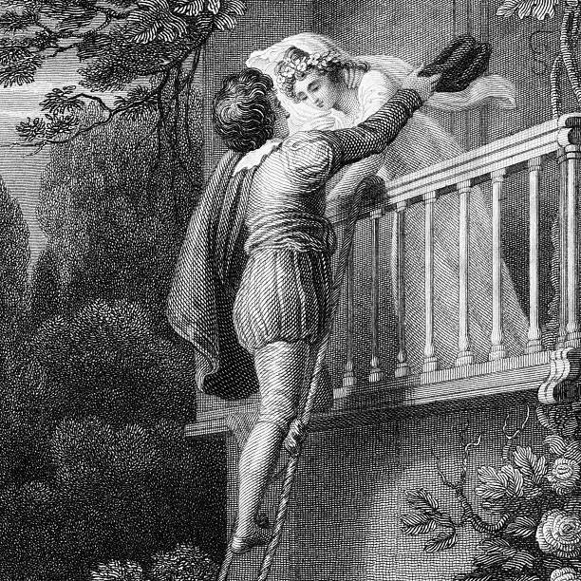
Οι αντιμαχόμενες οικογένειες και ο πρίγκιπας φτάνουν στην κρύπτη και βρίσκουν και τους τρεις νεκρούς. Ο ιερέας Λαυρέντιος αφηγείται την ιστορία των δύο ερωτευμένων. Οι οικογένειες συμφιλιώνονται κάτω από τον θάνατο των παιδιών τους και συμφωνούν να δώσουν τέλος στη βίαιη διαμάχη τους. Το έργο τελειώνει με την ελεγεία του πρίγκιπα για τους ερωτευμένους: «Γιατί δεν υπήρξε ποτέ ιστορία πιο θλιβερή από αυτήν της Ιουλιέτας και του Ρωμαίου της».

Slide 15
Η σκηνή του μπαλκονιού
ΙΟΥΛΙΕΤΑ
Αχ, Θέε μου!
ΡΩΜΑΙΟΣ
Μιλάει! Μίλησε πάλι, άγγελε λαμπρέ,
δόξα εσύ της νύχτας πάνω απ’ το κεφάλι μου [...]
ΙΟΥΛΙΕΤΑ
Αχ, Ρωμαίο, Ρωμαίο, γιατί να είσαι ο Ρωμαίος;
Αρνήσου τον πατέρα σου, απαρνήσου τ’ όνομά σου,
ή, αν δεν θέλεις, ορκίσου μου πως μ’ αγαπάς
και παύω εγώ αμέσως να ΄μαι κόρη Καπουλέτου!

Slide 16
ΡΩΜΑΙΟΣ
Ν’ ακούσω κι άλλο, ή να μιλήσω τώρα;
ΙΟΥΛΙΕΤΑ
Μονάχα τ’ όνομά σου είν’ εχθρός μου:
εσύ ο ίδιος θα ’σουνα κι αν δεν σε λέγανε Μοντέγο [...]
ΡΩΜΑΙΟΣ
Κρατάω σαν υπόσχεση τα λόγια που είπες.
Ονόμασέ με αγάπη σου, και με ξαναβαφτίζεις:
Ρωμαίος δεν θα είμαι πια ποτέ!
ΙΟΥΛΙΕΤΑ
Ποιος είσαι συ, που έρχεσαι κρυμμένος στα σκοτάδια
και μπαίνεις μέσα στις μυστικές μου σκέψεις;
ΡΩΜΑΙΟΣ
Τ’ όνομά μου δεν ξέρω πώς μπορώ να σου το πω.
Τ’ όνομά του, λατρευτή αγία, μου είναι μισητό, αφού εσύ
το έχεις για εχθρό [...]

Slide 17
Η συνέχεια της σκηνής...

Slide 18
Υπομονή μέχρι τη ...Βερόνα !!!

Slide 19
Σας ευχαριστούμε !!!

Slide 20
https://el.wikipedia.org/wiki/%CE%A1%CF%89%CE%BC%CE%B1%CE%AF%CE%BF%CF%82_%CE%BA%CE%B1%CE%B9_%CE%99%CE%BF%CF%85%CE%BB%CE%B9%CE%AD%CF%84%CE%B1
https://el.wikipedia.org/wiki/%CE%9F%CF%85%CE%AF%CE%BB%CE%BB%CE%B9%CE%B1%CE%BC_%CE%A3%CE%B1%CE%AF%CE%BE%CF%80%CE%B7%CF%81

Slide 21
Η εργασία αυτή υλοποιήθηκε στο πλαίσιο του περιβαλλοντικού προγράμματος με τίτλο:
«Mare Nostrum: Ταξίδι κληρονομιάς κατά μήκος των θαλάσσιων διαδρομών και των Ιστορικών λιμανιών – πόλεων της Μεσογείου».

